Slide 1
ASP.NET MVC 5 Web Application AULA 04
Fabiano Nalin
MCP MCT MCSD
fabiano.nalin@gmail.com

Slide 2
Agenda
Instalar / Configurar o Bootstrap 4
Adequar nosso _layout.cshtml ao Bootstrap 4
Adequar grid e formulário ao Bootstrap
Instalar / Configurar FontAwsome 5
Utilizar o toastr ao invés do Alert(“”)

Slide 3
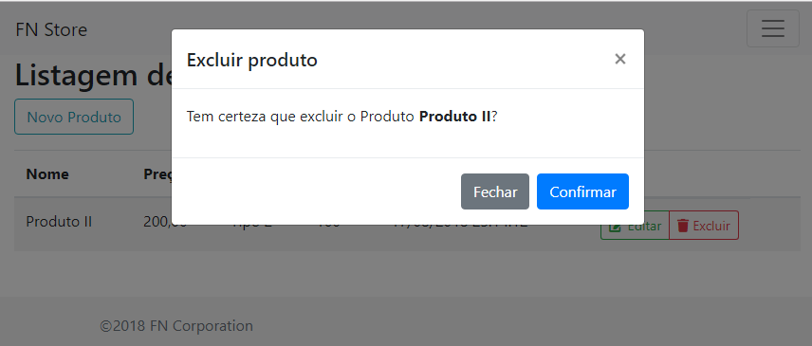
ASP.NET MVC 5
aula 04

